Slide 1
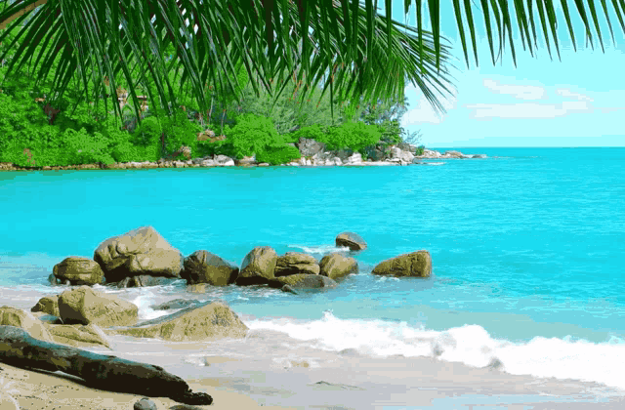
«Остров сокровищ»
Роберт Стивенсон

Slide 2
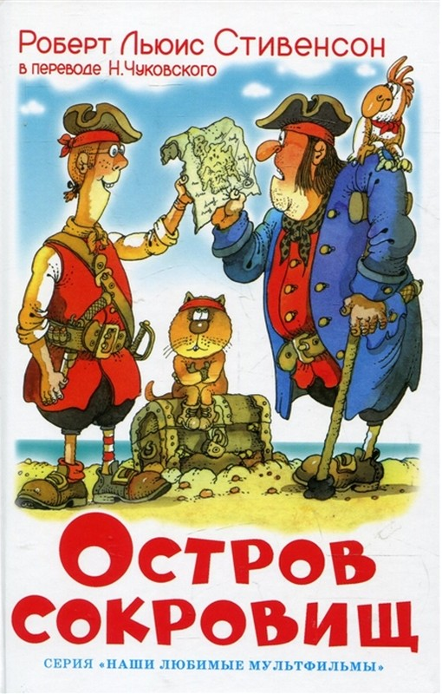
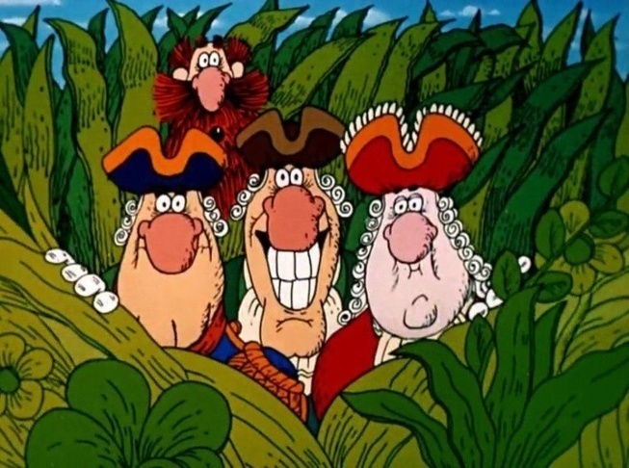
Хотите правильно ответить на вопросы?
Возьмите книгу в библиотеке !
Дорогие ребята!
Вы читали книжку Р.Стивенсон
«Остров сокровищ»?

Slide 3
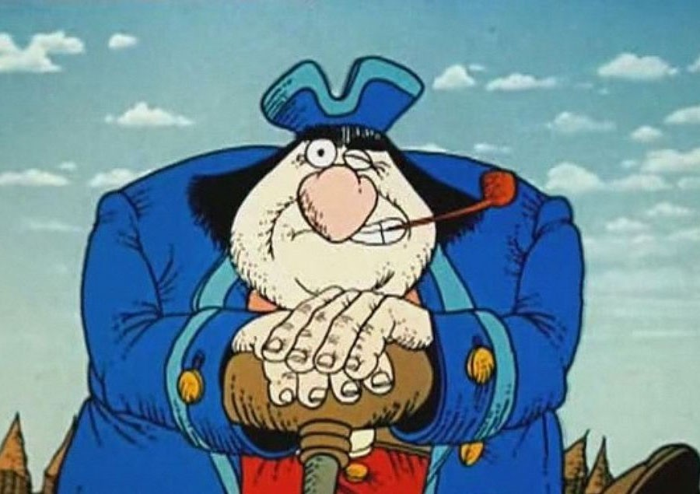
Предлагаем вам ответить на вопросы
Старт

Slide 4
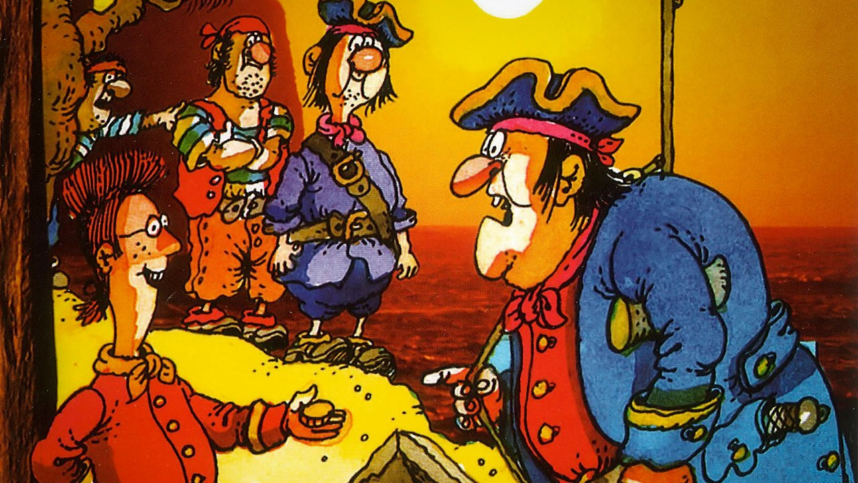
Вопрос 1
Кто является автором произведения «Остров сокровищ» ?
Фенимор Купер
Джек Лондон
Роберт Стивенсон

Slide 5
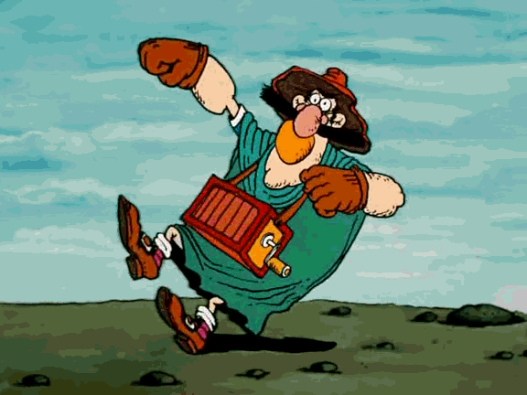
Правильно

Slide 6
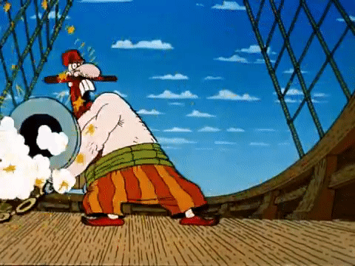
Неправильно

Slide 7
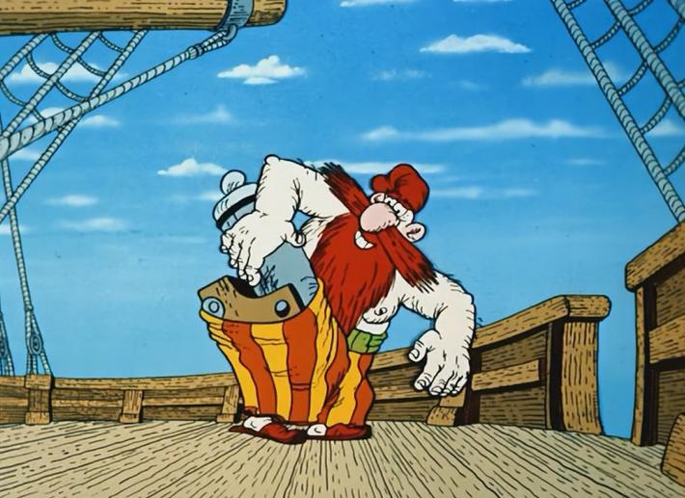
Вопрос 2
Когда впервые было опубликовано произведение «Остров сокровищ»?
1893
1883
1878

Slide 8
Правильно

Slide 9
Неправильно

Slide 10
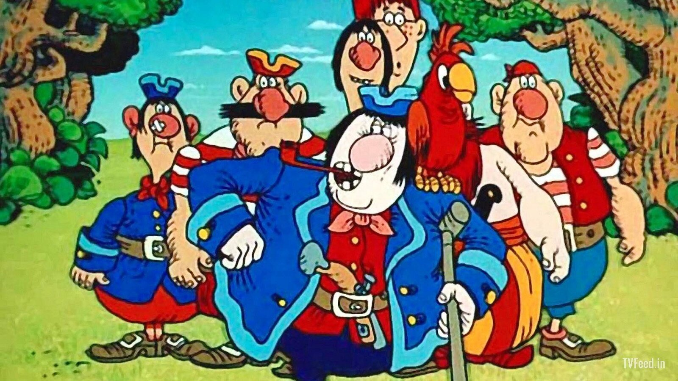
Вопрос 3
К какому литературному жанру принадлежит произведение «Остров сокровищ»?
Рассказ
Новелла
Роман

Slide 11
Правильно

Slide 12
Неправильно

Slide 13
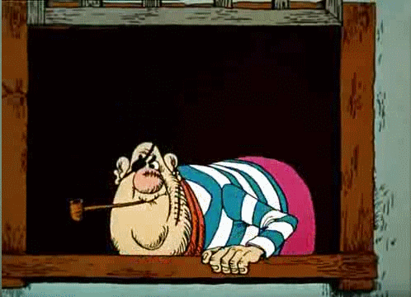
Вопрос 4
Как звали юношу, чьи родители содержали таверну?
Джон
Джим
Джек

Slide 14
Правильно

Slide 15
Неправильно

Slide 16
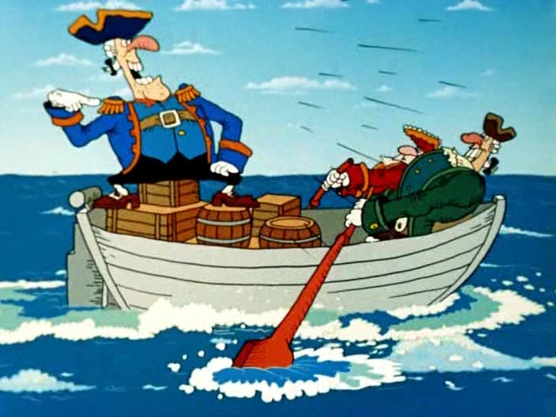
Вопрос 5
Что передал пират Билли Бонсу при встрече в таверне ?
Бутылку рома
Карту сокровищ
Черную метку

Slide 17
Правильно

Slide 18
Неправильно

Slide 19
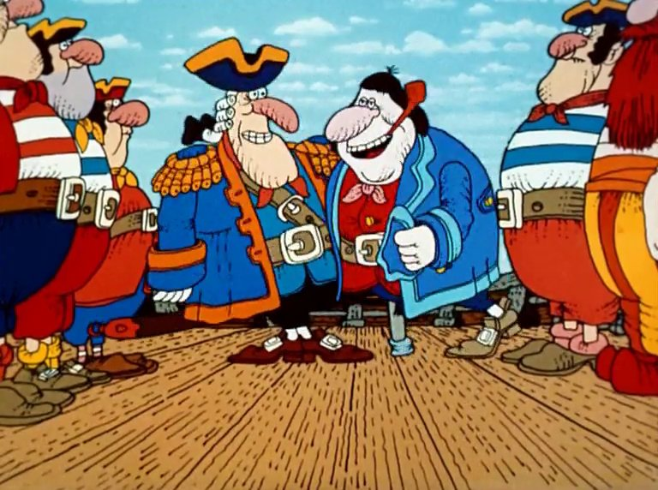
Вопрос 6
Как называлась шхуна, на которой главные герои отправились на поиски сокровищ ?
Лючия
Испаньола
Аврора

Slide 20
Правильно

Slide 21
Неправильно

Slide 22
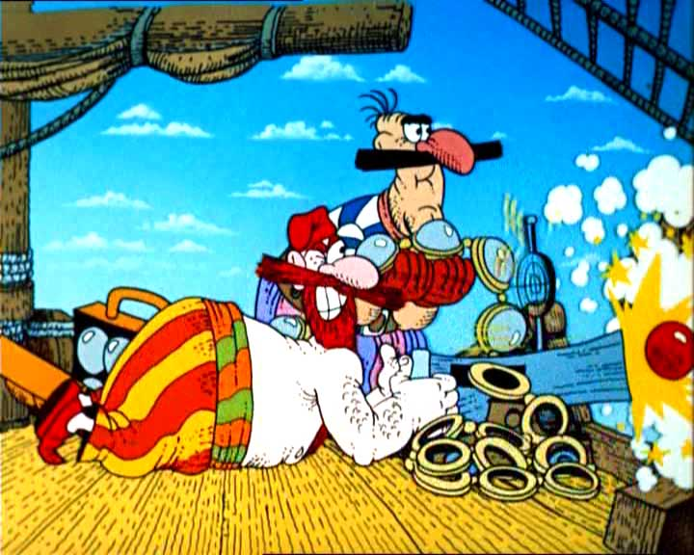
Вопрос 7
В качестве кого был взят на борт корабля одноногий Джон Сильвер?
Капитан
Кок
Боцман

Slide 23
Правильно

Slide 24
Неправильно

Slide 25
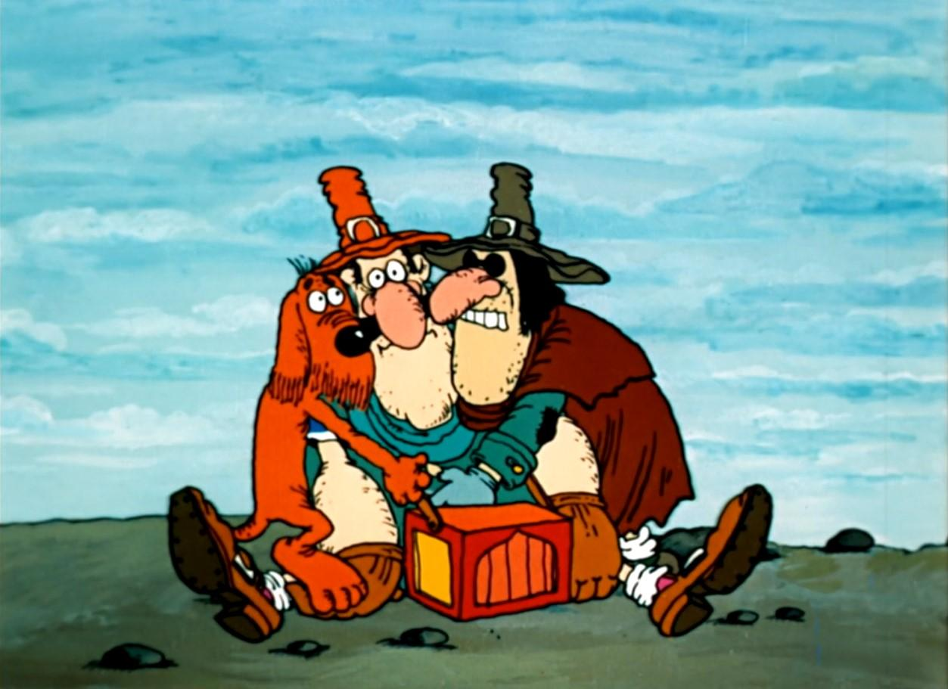
Вопрос 8
Сколько лет в полном одиночестве прожил на острове Бен Ганн ?
3 года
5 лет
1 год

Slide 26
Правильно

Slide 27
Неправильно

Slide 28
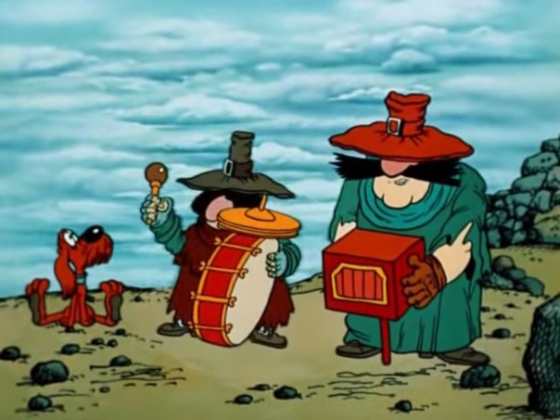
Вопрос 9
С какой целью Джим отправился на самодельной лодке к «Испаньоле»
Поджечь шхуну
Завладеть кораблем
и уплыть домой
Перерезать якорный
канат

Slide 29
Правильно

Slide 30
Неправильно

Slide 31
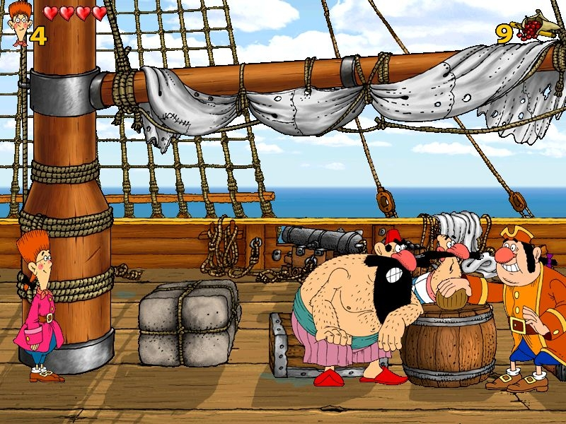
Вопрос 10
Что выбрал Флинт в качестве указательной стрелы к своему кладу
Черный камень
Поваленное
дерево
Человеческий
скелет

Slide 32
Правильно

Slide 33
Неправильно

Slide 34
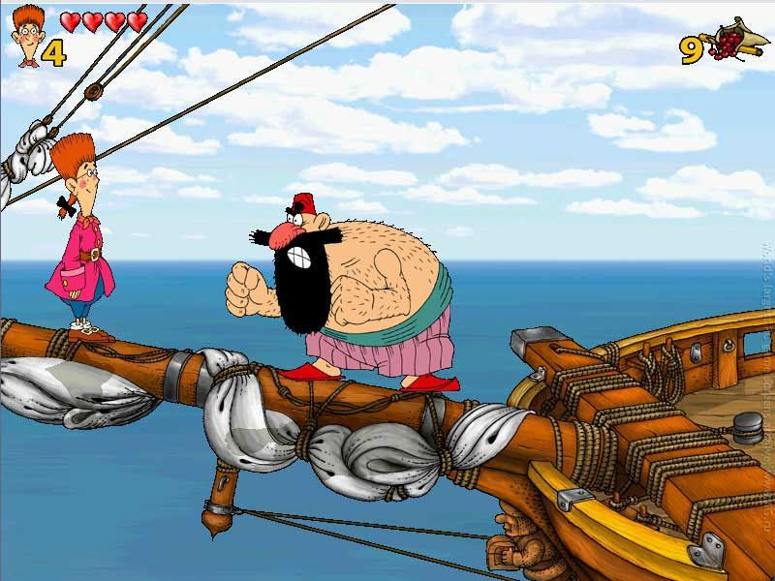
Вопрос 11
Как зовут главного героя произведения ?
Джим Сойер
Том Хокинс
Джим Хокинс

Slide 35
Правильно

Slide 36
Неправильно

Slide 37
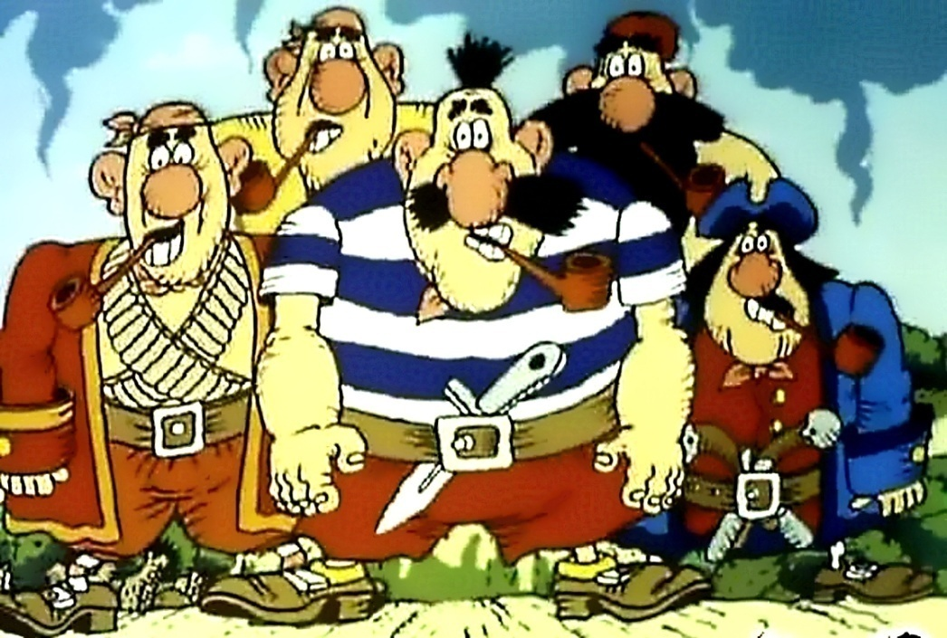
Вопрос 12
Кто из героев романа был врачем?
Александр Смоллет
Дэвид Ливси
Джон Трелони

Slide 38
Правильно

Slide 39
Неправильно

Slide 40
Вопрос 13
Как звали пирата, зарывшего сокровища на острове?
Бонс
Флинт
Пью

Slide 41
Правильно

Slide 42
Неправильно

Slide 43
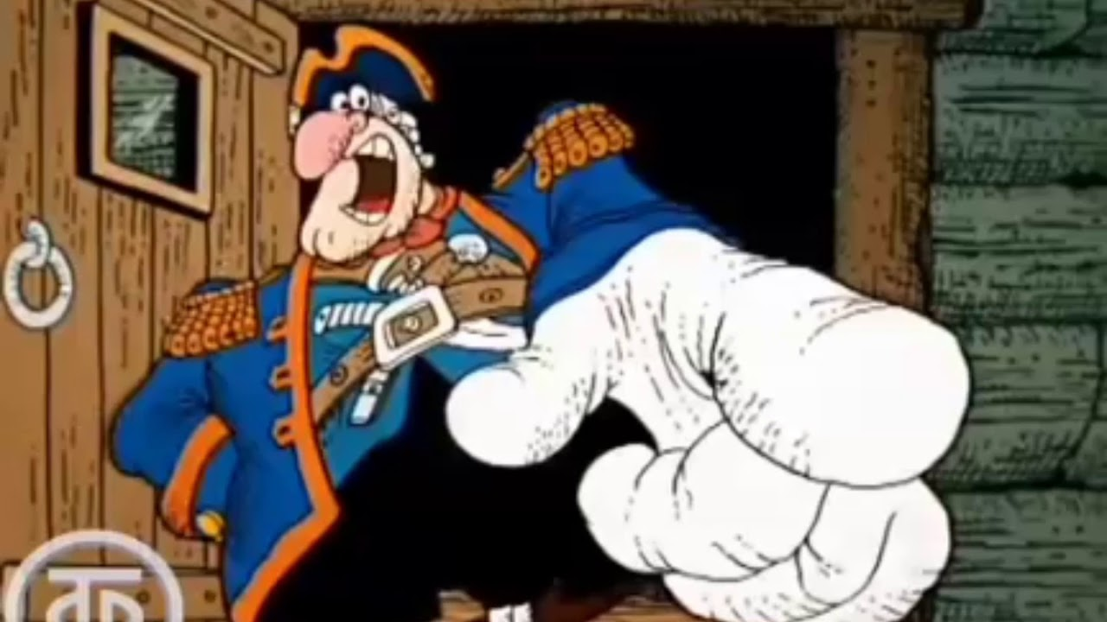
Вопрос 14
Кто финансировал экспедицию?
Дэвид Ливси
Джим Хокинс
Джон Трелони

Slide 44
Правильно

Slide 45
Неправильно

Slide 46
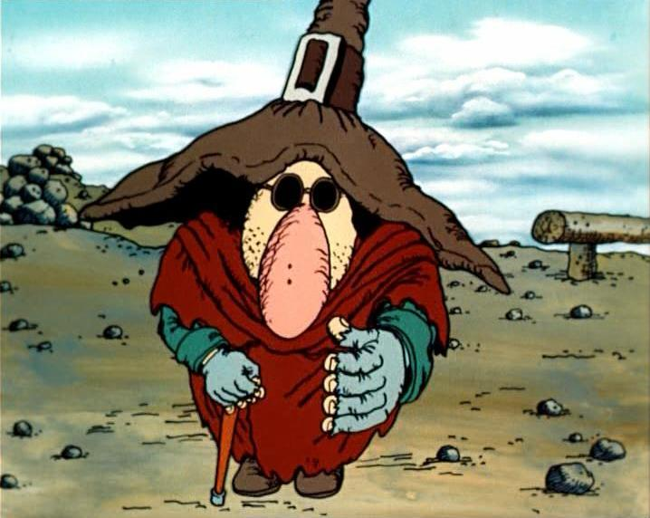
Вопрос 15
Кто пел песню «Пятнадцать человек на сундук мертвеца» ?
Бен Ганн
Джим Хокинс
Билли Бонс

Slide 47
Правильно

Slide 48
Неправильно

Slide 49
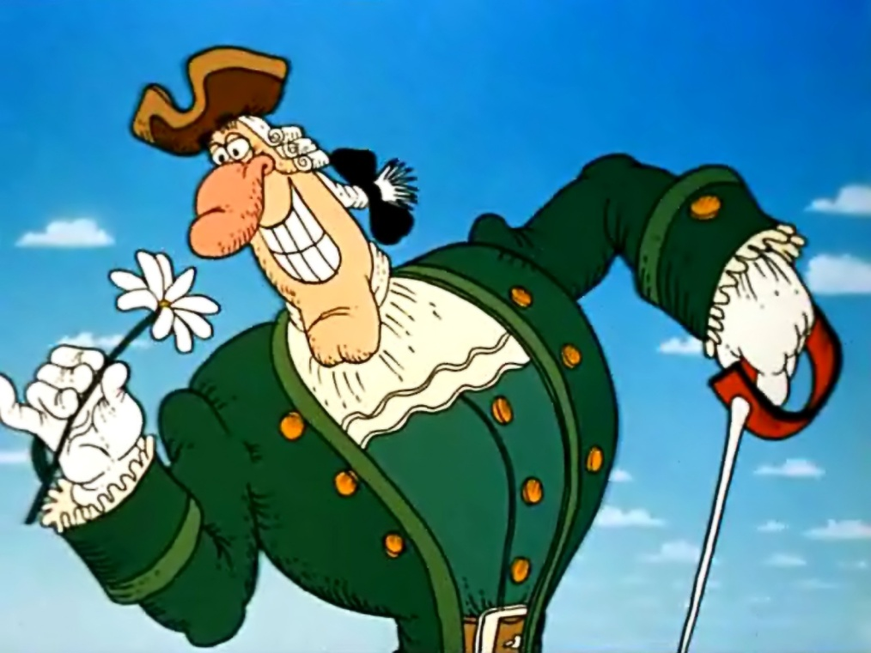
Вопрос 16
Как звали моряка, которого убил Джон Сильвер ?
Джек
Джим
Том

Slide 50
Правильно

Slide 51
Неправильно

Slide 52
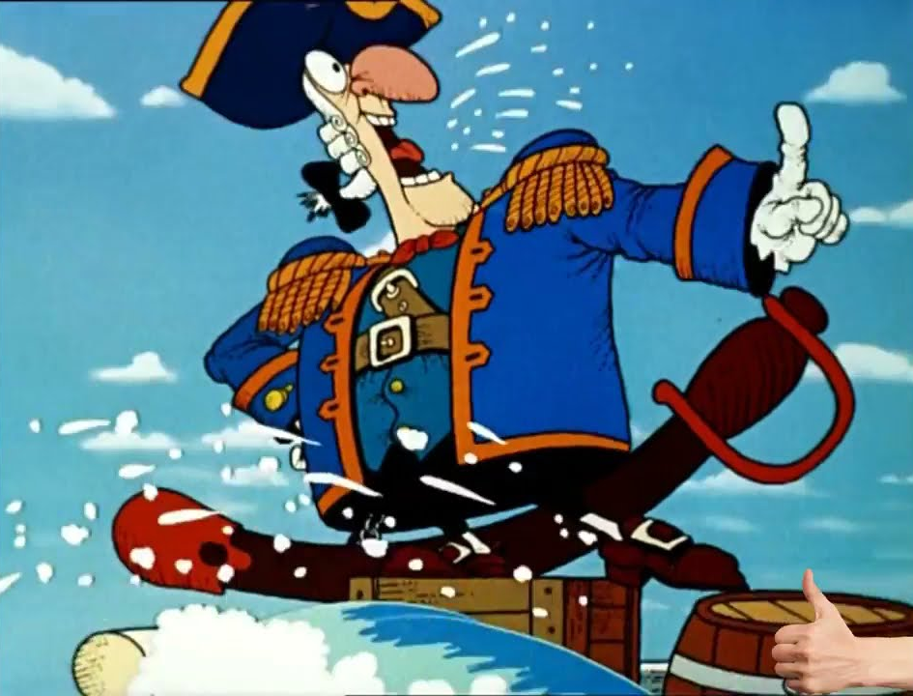
Вопрос 17
Сколько глав в романе ?
24
34
44

Slide 53
Правильно

Slide 54
Неправильно

Slide 55
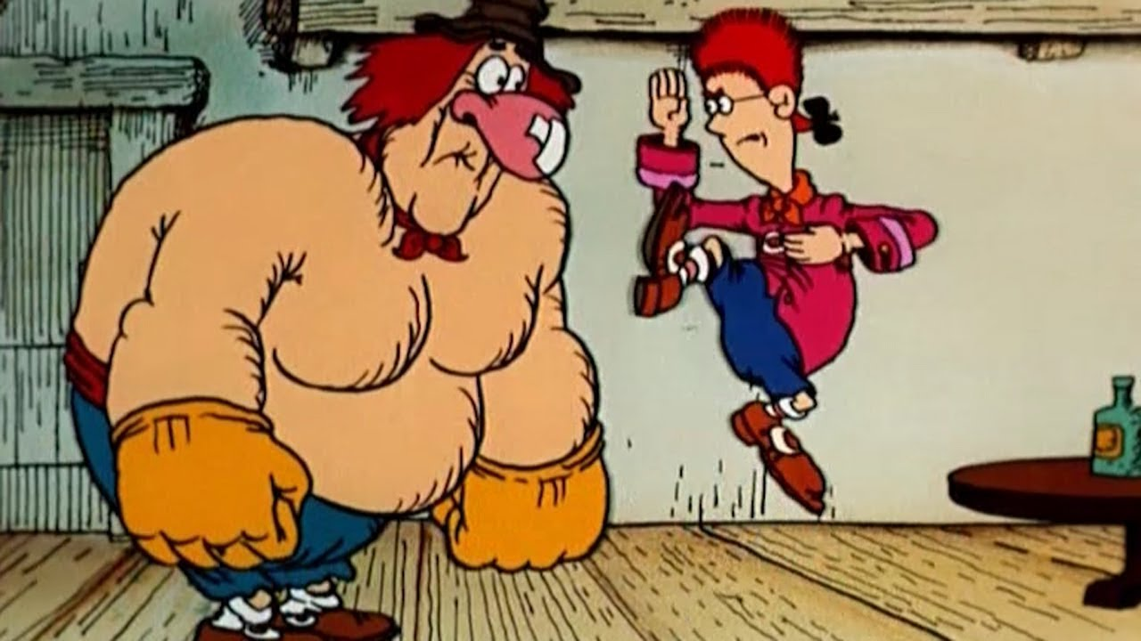
Вопрос 18
Как звали помощника боцмана, вошедшего в число заговорщиков, который после гибели штурмана Эрроу и повышения Джоба Эндерсона стал исполнять обязанности боцмана ?
Джон Фаулер
Джордж Мэрри
Израэль Хэндс

Slide 56
Правильно

Slide 57
Неправильно

Slide 58
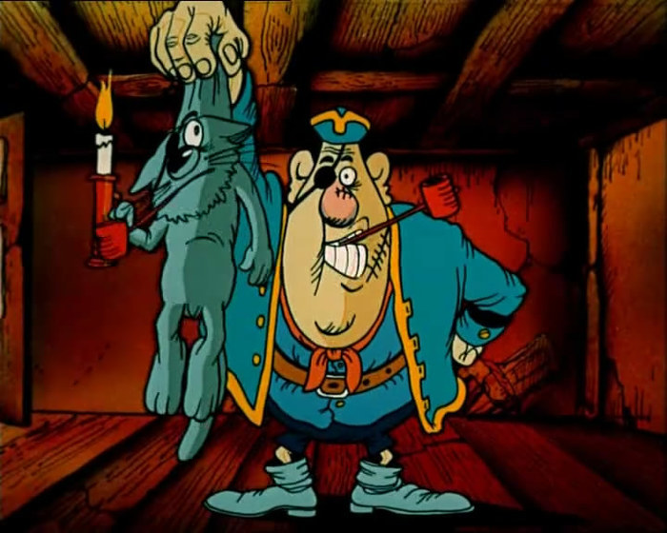
Вопрос 19
Кем в романе «Остров сокровищ» был Бен Ган ?
Бывшим коком на
пиратском судне
Раскаявшимся
бывшим пиратом
Одним из пиратов
банды Джона Сильвера

Slide 59
Правильно

Slide 60
Неправильно

Slide 61
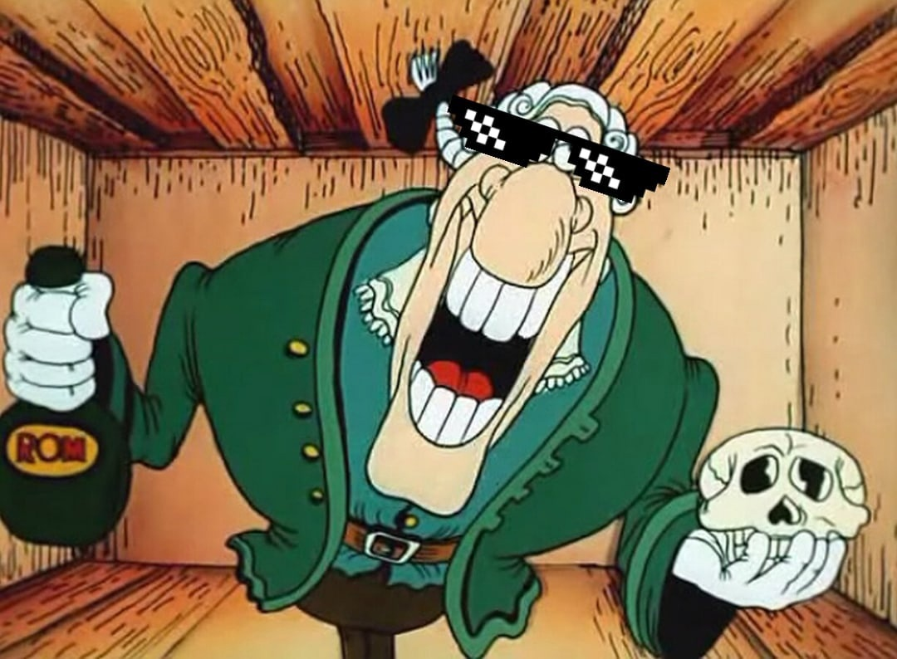
Вопрос 20
Кто написал повесть, являющуюся предысторией событий, описанных в романе
Стивен Робертс
Фрэнсис Брайан
Деннис Джуд

Slide 62
Правильно

Slide 63
Неправильно

Slide 64
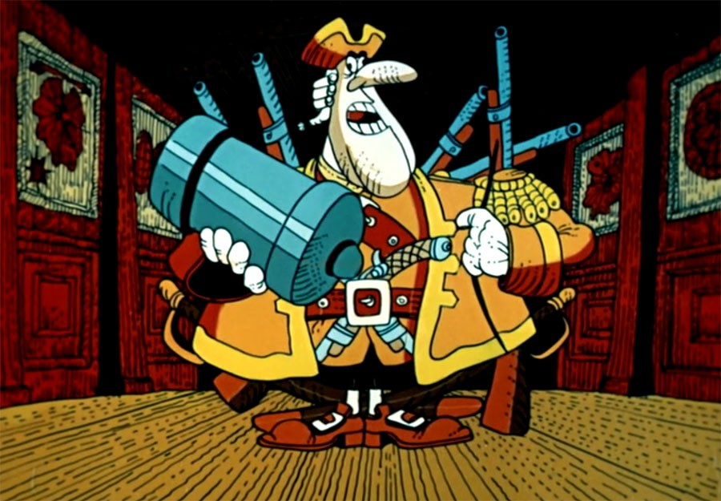
Вопрос 21
Как назывался трактир отца главного героя?
Адмирал Денбой
Адмирал Бенбой
Адмирал Бенбоу

Slide 65
Правильно

Slide 66
Неправильно

Slide 67
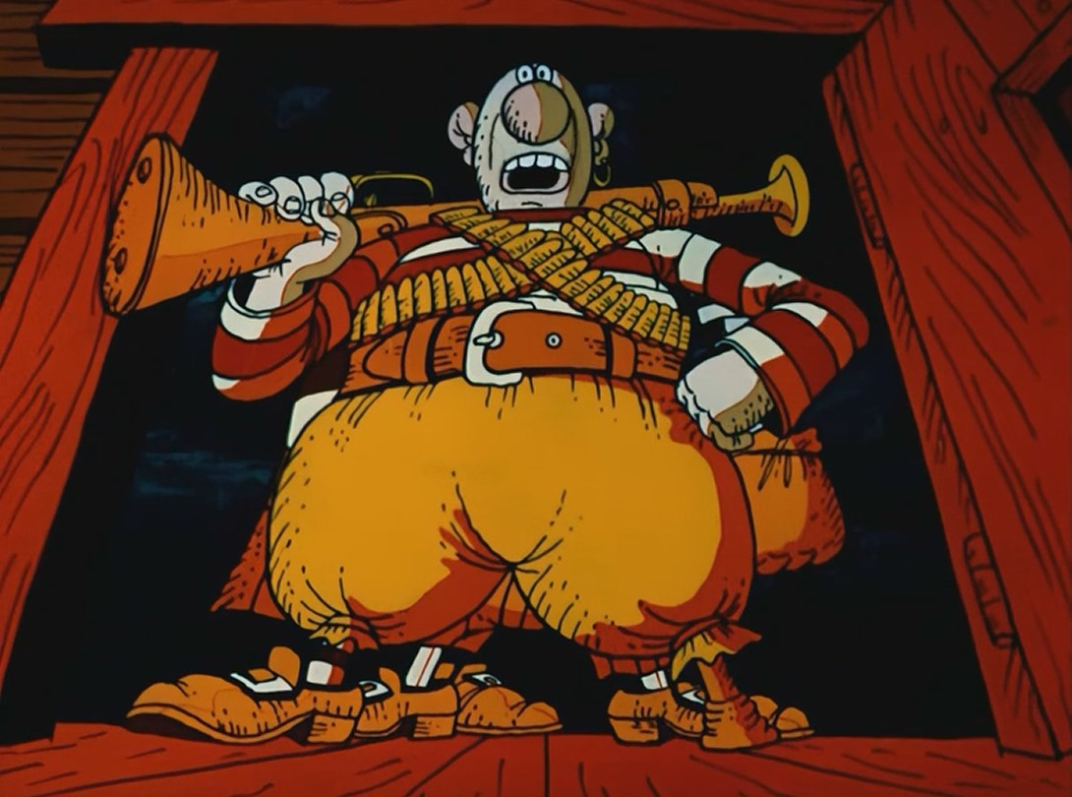
Вопрос 22
Был ли в этой истории Капитан Черная Борода?
Да
Нет
Появился в самом конце

Slide 68
Правильно

Slide 69
Неправильно

Slide 70
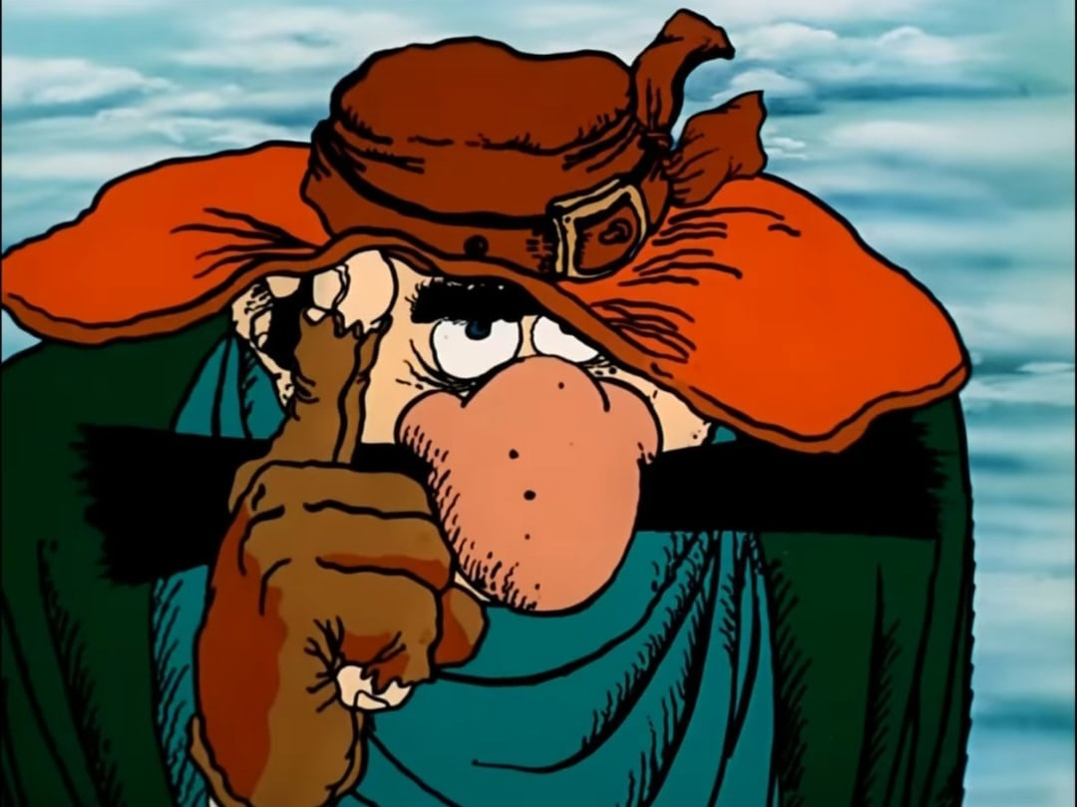
Вопрос 23
Кем был Джим Хокинс?
Пиратом
Юнгой
Корабельным доктором

Slide 71
Правильно

Slide 72
Неправильно

Slide 73
Вопрос 24
Кто такой Билли Бонс?
Слепой пират
Капитан
Бездомный пират

Slide 74
Правильно

Slide 75
Неправильно

Slide 76
Вопрос 25
Как звали слепого пирата?
Слепой Пью
Слепой Фью
Невидящий Марк

Slide 77
Правильно

Slide 78
Неправильно

Slide 79
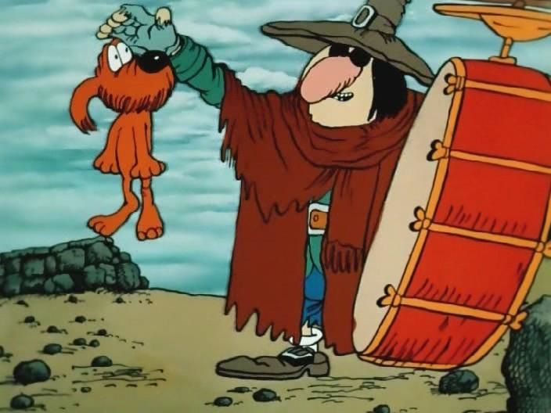
До новых встреч!!!

